Slide 1
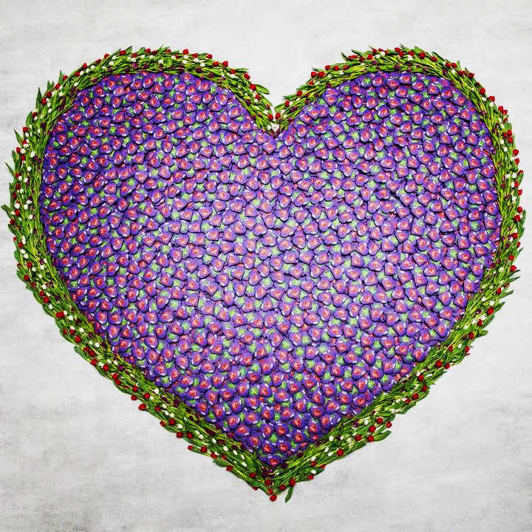
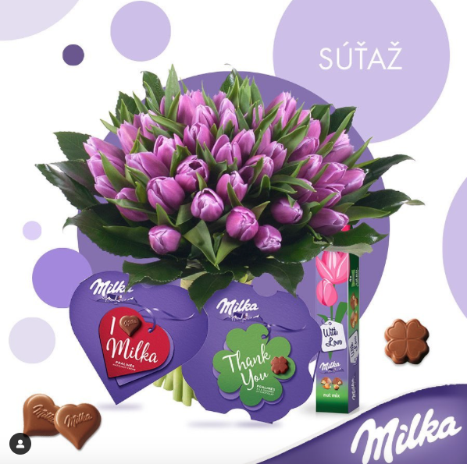
Milka Valentín & Deň Maminiek
KATEGÓRIA: Digitálne PR
Klient Mondelez
Milka Valentín a Deň Maminiek
Termín kampane: 2/2021 & 5/2021

Slide 2
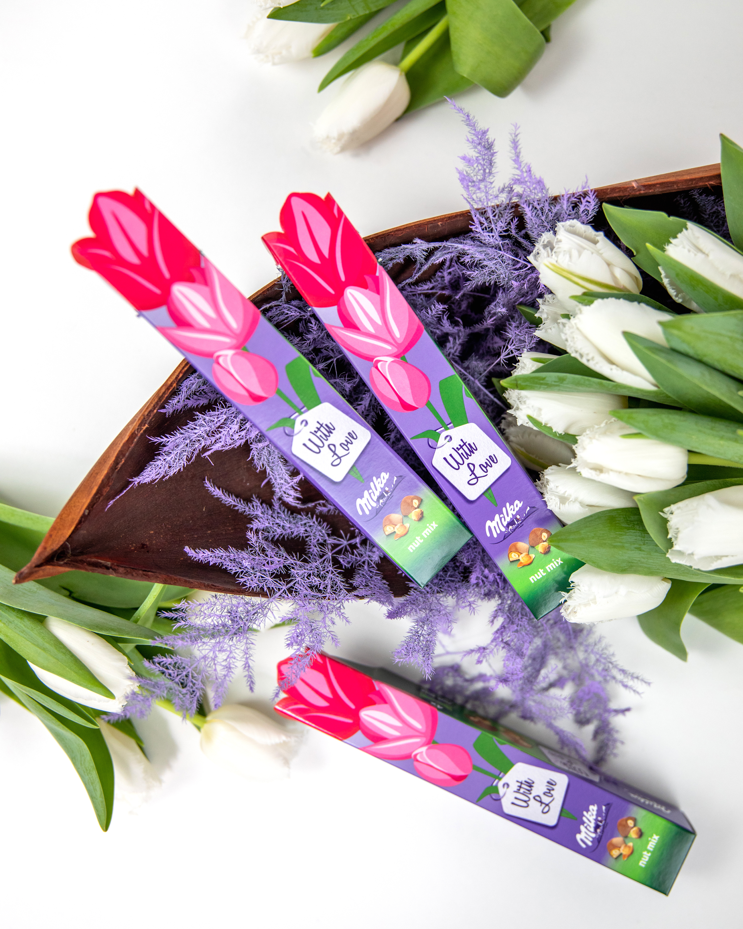
Milka Valentín & Deň Maminiek
ZHRNUTIE PROJEKTU A DÔVOD NA OCENENIE
Milka je love brand pre mnohé vekové skupiny, no najmä pre mladých ľudí a rodiny.
Cieľom oboch kampaní bola aktivácia produktov „I love Milka“ pri príležitosti Dňa sv. Valentína a Dňa Maminiek, kedy sa celoročne predá najviac bonboniér a zároveň aj kvetov.
Z dôvodu šíriacej sa pandémie sme sa rozhodli osloviť kvetinárstvo Kvety.sk, ktoré ku každej objednávke nad 30 eur darovalo svojim zákazníkom bonboniéru Milka.
Pralinky Milka sme chceli dostať do každej domácnosti a zapojiť ich do prípravy sladkých dezertov pre celú rodinu.

Slide 3
REALIZOVANÉ AKTIVITY
6

Slide 4
Realizované aktivity
Milka Valentín & Deň Maminiek
REALIZOVANÉ AKTIVITY
Návrh a zabezpečenie spolupráce s online kvetinárstvom kvety.sk - ku každej objednávke nad 30 eur darovali bonboniéru Milka, komunikácia na ich sociálnych sieťach, webe a prostredníctvom newsletteru, súťaže o Milka kytice
Návrh a zabezpečenie spolupráce s Adrianou Polákovou a Šortym – pečenie madleniek a cheesecaku so zapojením Milka praliniek, súťaže o Milka kytice od kvety.sk, posty na sociálnych sieťach Adriany Polákovej a Šortyho

Slide 5
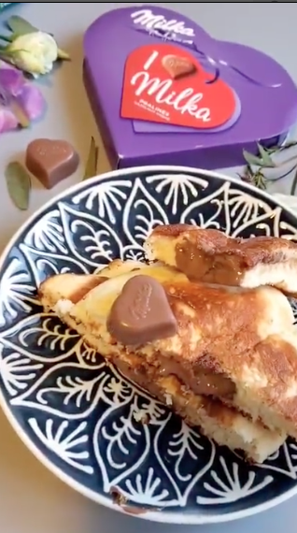
@adriana_polakova
Milka Valentín & Deň Maminiek
.
REEL VIDEO
Na spoluprácu sme preto oslovili populárnu cukrárku a milovníčku pečenia Adrianu Polákovú, ktorá pralinky zakomponovala do cheesecaku a madleniek a odkomunikovala na svojich sociálnych sieťach okrem receptov aj svoje vnímanie Valentína a Dňa maminiek.
Keďže Adriana Poláková je zdrojom inšpirácie pre mnohých milovníkov pečenia, ale aj influencerka s veľmi širokým záberom fanúšikov, bola pre nás jasnou voľbou na podporu spolupráce medzi Milkou a Kvety.sk v oboch kampaniach.

Slide 6
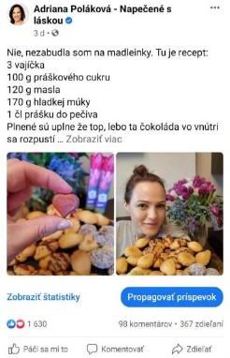
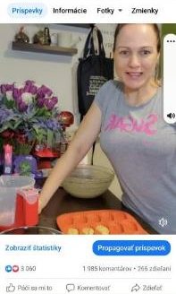
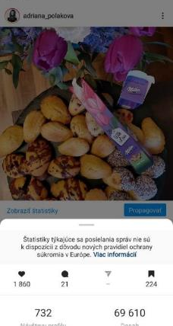
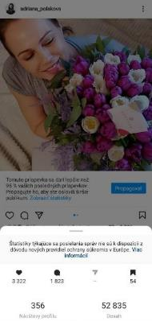
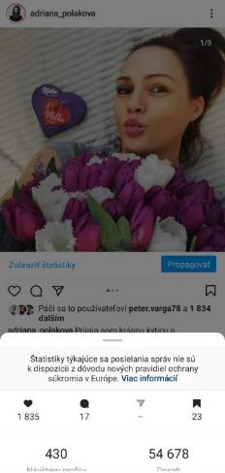
ADRIANA POLÁKOVÁ – FACEBOOK/ IG
Príspevok s videom a receptom na originálny Milka valentínsky dezert
Veľmi pozitívny ohlas (4690 likes, cez 2000 pozitívnych komentárov)
Posty a stories s oznámením spolupráce, kyticou z Kvety.sk, receptom na Milka valentínsky dezert.
3 posty, 12 stories

Slide 7
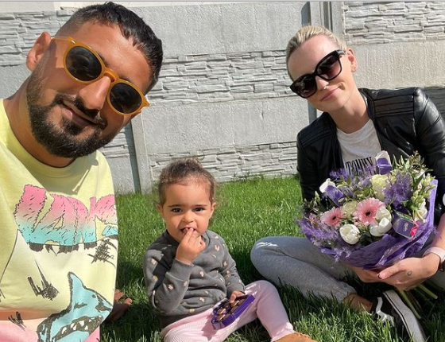
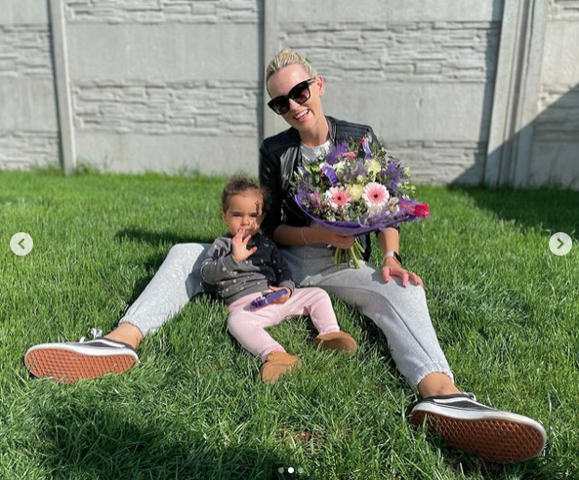
@sortyx
.
Šortyho sme zapojili pri príležitosti Dňa maminiek, keďže sám bol relatívne čerstvým rodičom.
Oslovili sme tým publikum mladých rodín, ktoré inšpiroval k poďakovaniu sa nielen svojím mamám, ale aj partnerkám a matkám svojich detí.

Slide 8
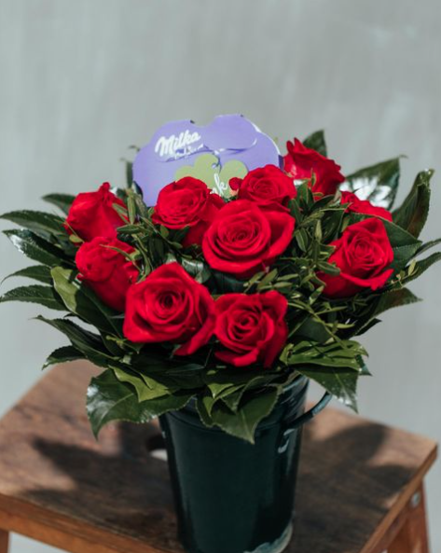
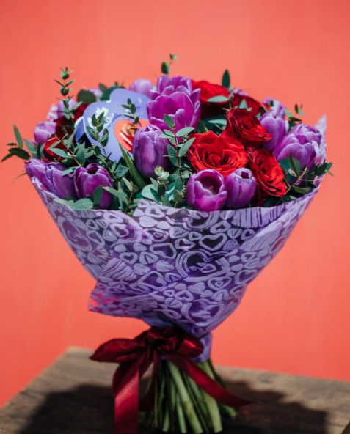
Kvety.sk
Milka Valentín & Deň Maminiek
.
Kvetinárstvo Kvety.sk dostalo veľké množstvo pozitívnych správ od svojich zákazníkov, ktorí im ďakovali za príjemné prekvapenie v podobe bonboniéry Milka. Veľmi pozitívny ohlas mali aj súťaže o limitované edície kytíc Milka, či už na IG/FB účtoch Kvety.sk alebo Adriany Polákovej.
Pretrvávajúce obmedzenia kamenných prevádzok a pohybu ľudí nám komplikovalo situáciu, preto sme museli vymyslieť alternatívu v podobe online kvetinárstva. Väčšina ľudí trávila čas doma, preto sme sa museli popasovať s čo možno najmenej komplikovanou mechanikou súťaže, či obdarovania svojich blízkych, čo sa nám v konečnom dôsledku podarilo skvele.

Slide 9
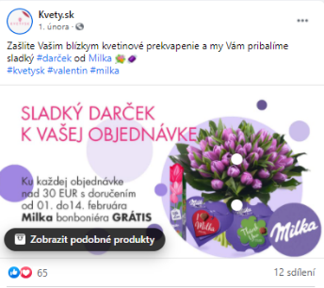
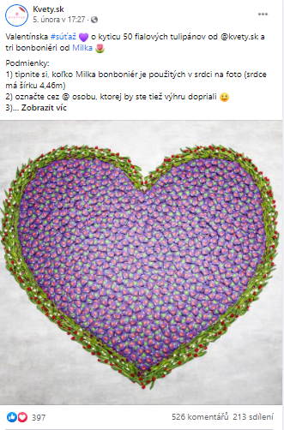
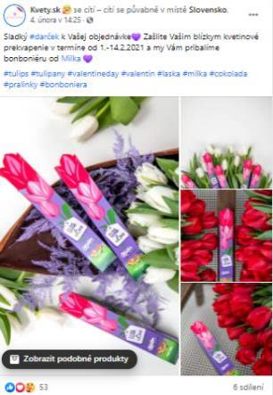
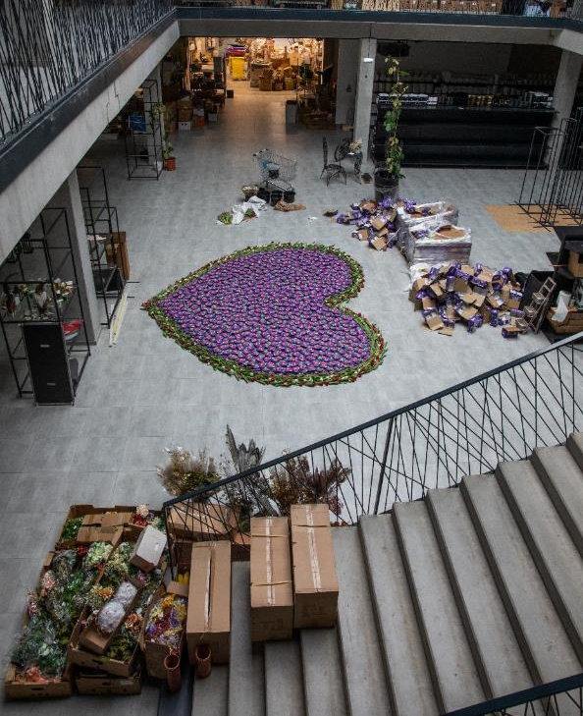
KVETY.SK – FACEBOOK
3 posty informujúce o akcii vrátane súťaže o valentínsku kyticu s Milkou.
Dosah súťaže: 36 057
Dosah príspevkov FB+IG: 47 192
Posty a sada stories nadväzujúce na komunikáciu na FB vrátane súťaže
Dosah 11 135
Dosah príspevkov FB+IG: 47 192

Slide 10
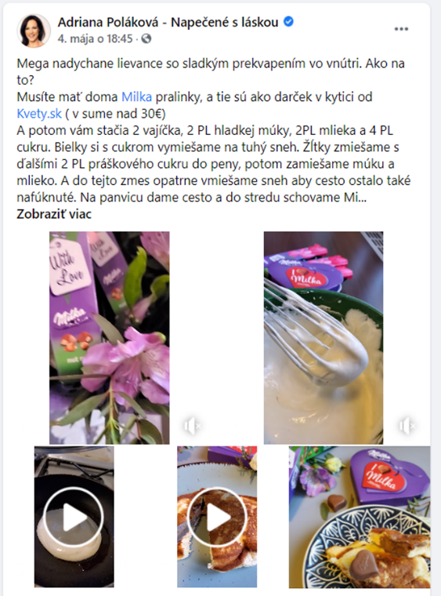
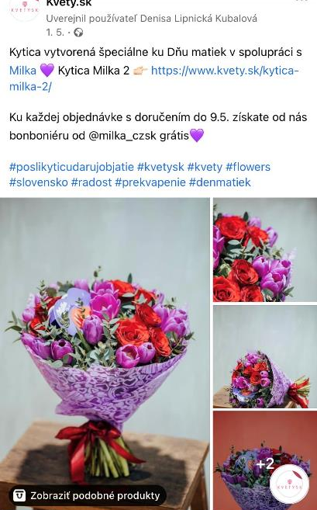
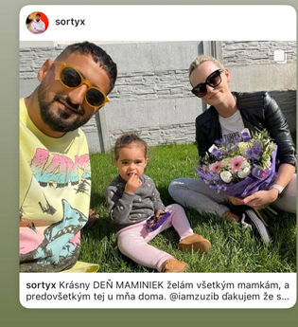
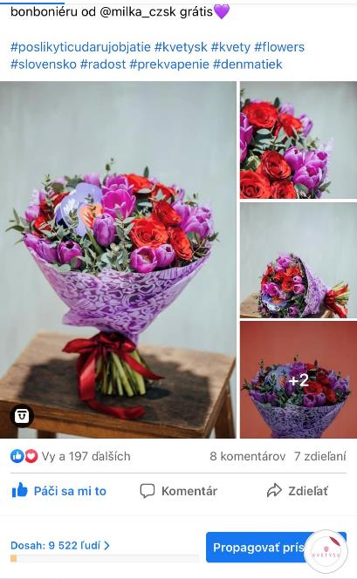
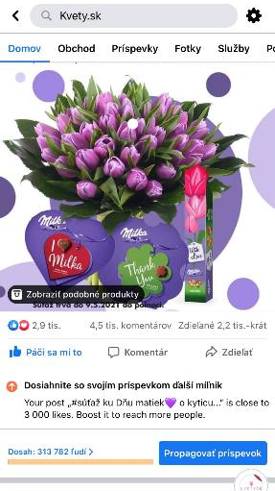
SK ukážky FB/IG

Slide 12
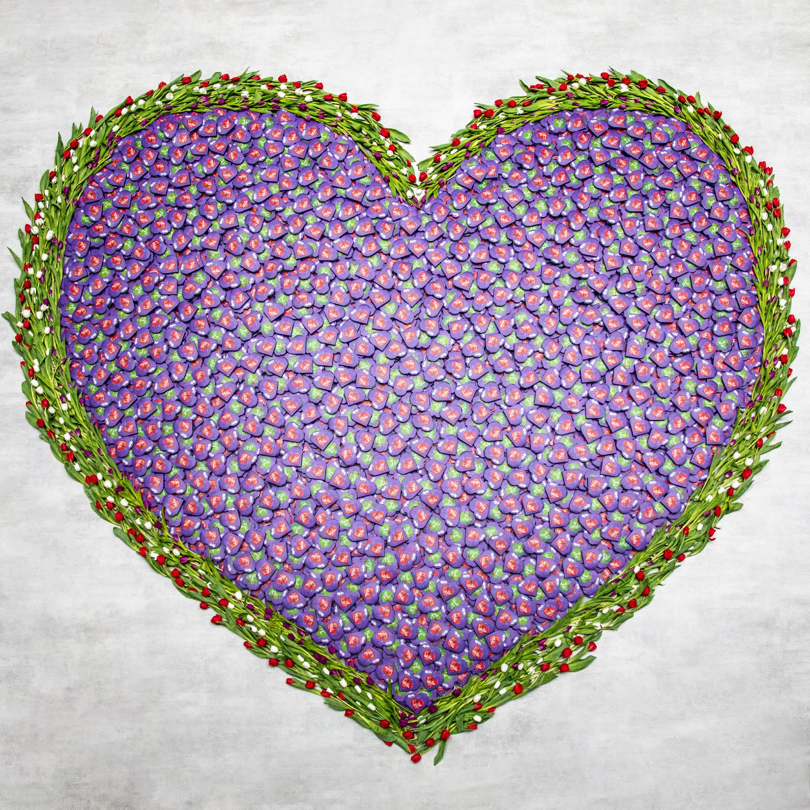
Milka Valentín & Deň Maminiek
DOSIAHNUTÉ VÝSLEDKY
Výsledky
Online kampaň – reach 1,28 milióna
Zákazníkom kvety.sk sa rozdalo približne 18 000 kusov bonboniér Milka
Kvety.sk dostávali ďakovné správy po obdržaní Milka bonboniéry
Veľmi spokojný klient
Dosiahnutý reach:
Kvety.sk 430 000
Ariana Poláková & Šorty 851 000

Slide 13
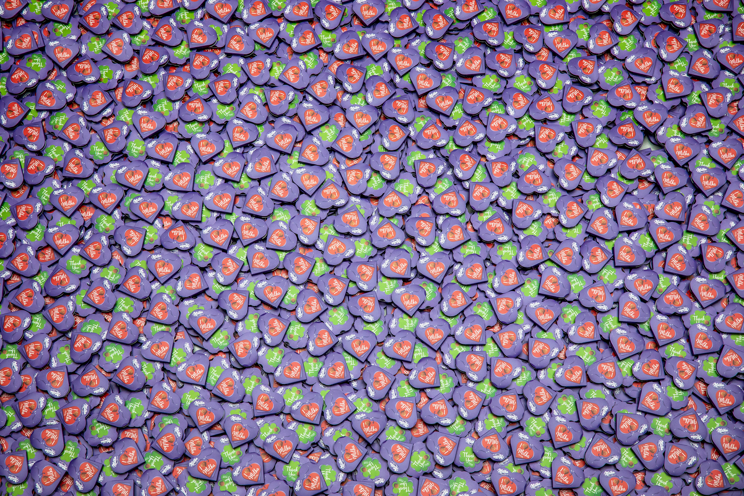
Ďakujeme za pozornosť

